Slide 1

DAWKINS’ WEASEL PROGRAM
Laboratório de Programação de Computadores - Atividade 01
DISCENTES:
RAHILSON DIAS COSTA
RAQUEL KAROLYNE CARLOTTO SANTOS
RAYANE MORAES FERREIRA
RENAN CENA DE MENEZES
SAMIRA FARIAS COSTA DE SOUZA

Slide 2
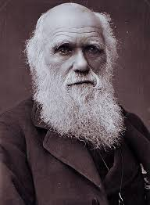
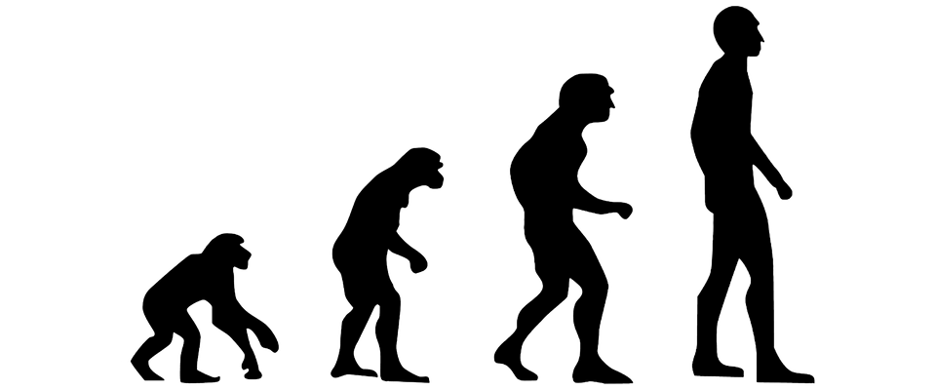
O que é a teoria da
evolução?

Slide 3
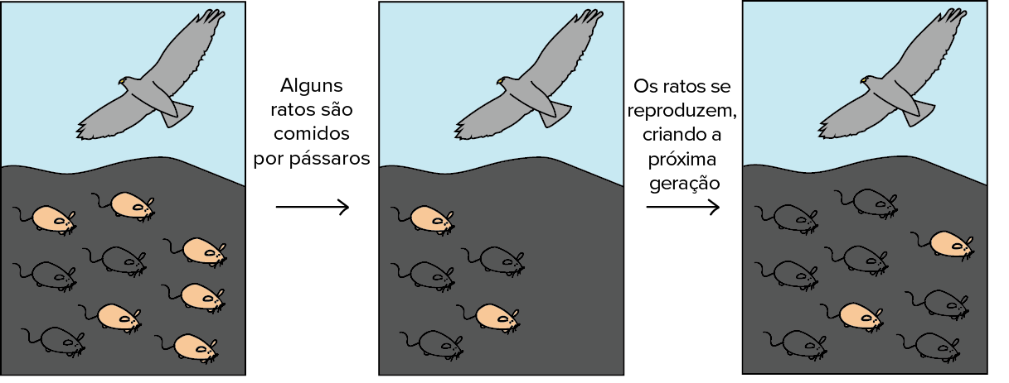
Seleção natural

Slide 4
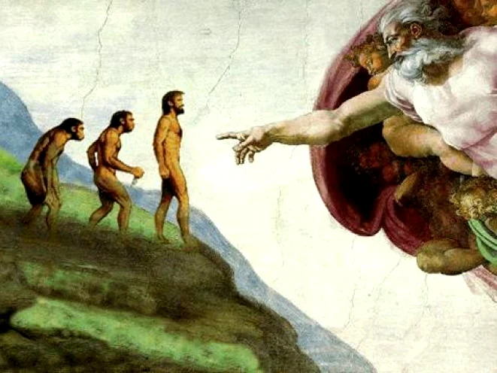
Criacionismo X Evolucionismo

Slide 5
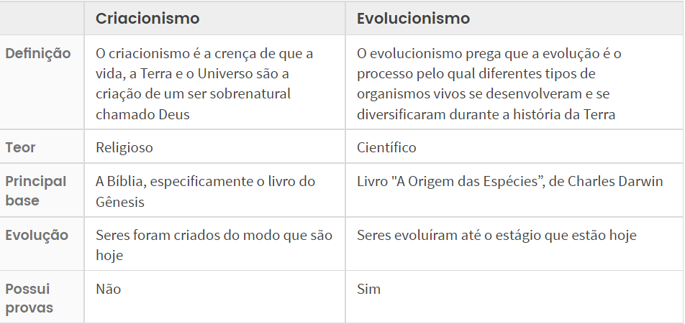
Criacionismo X Evolucionismo

Slide 6
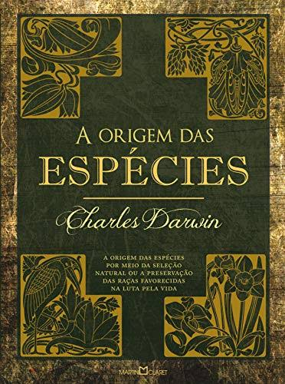
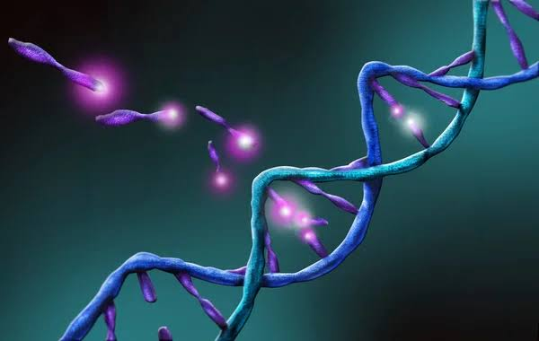
Darwinismo e Neodarwinismo

Slide 7
Teorias Evolucionistas

Slide 8
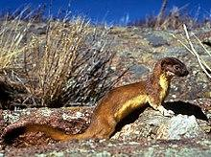
Dawkins’ Weasel Program
Formulado por Richard Dawkins em seu livro “The Blind Watchmaker”, em 1981, a partir do Teorema do Macaco Infinito;
Busca demonstrar que o processo que impulsiona os sistemas evolucionários – variação aleatória combinada com seleção cumulativa não aleatória – é diferente do puro acaso;
O nome do software vem de uma parte de diálogo em Hamlet: “Me thinks it is like a weasel”. Foi feito em Basic, levando 30 minutos para finalizar, e em Pascal, levando apenas 11 segundos;

Slide 9
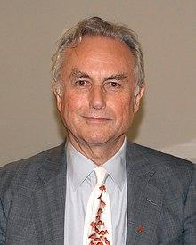
Richard Dawkins
Clinton Richard Dawkins (Nairóbi, 26 de março de 1941) é um etólogo, biólogo evolutivo e escritor britânico, conhecido por suas críticas ao criacionismo e ao "design inteligente";
Algumas de suas obras incluem:
The Blind Watchmaker (1986): Dawkins critica a analogia do relojoeiro, descrevendo os processos evolutivos como análogos a um "relojoeiro cego";
The God Delusion (2006): Dawkins afirma que um criador sobrenatural quase certamente não existe e que a fé religiosa é uma ilusão — "uma crença falsa e fixa";

Slide 10
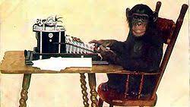
Observações
Neste algoritmo, um "caractere" é qualquer letra maiúscula ou um espaço;
O número de cópias por geração, e a chance de mutação por caracteres não são especificados no livro do Dawkins. 100 cópias e 5% de taxa de mutação são exemplos;
Letras corretas não são "travadas". Cada letra correta pode tornar-se incorreta em gerações subsequentes. Os termos do programa e a existência da frase alvo não significa que “mutações negativas" vão ser “corrigidas” rapidamente;

Slide 11
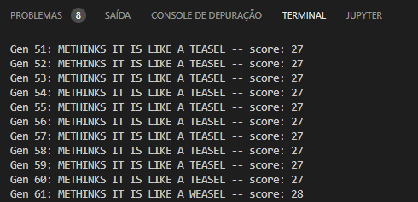
Programa em funcionamento

Slide 12
Referências Bibliográficas
BEZERRA, Juliana. Criacionismo e evolucionismo: qual a diferença entre criacionismo e evolucionismo? Disponível em: https://www.diferenca.com/criacionismo-e-evolucionismo/. Acesso em: 04 dez. 2022;
Criacionismo. Toda Matéria. Disponível em: https://www.todamateria.com.br/criacionismo/. Acesso em: 04 dez. 2022;
Darwin, evolução e seleção natural. Khan Academy. Disponível em: https://pt.khanacademy.org/science/ciencias-em-evolucao/xe5daf879c9de7013:surgimento-e-evolucao-da-vida/xe5daf879c9de7013:selecao-natural-versus-variabilidade-e-fluxo-genicos/a/darwin-evolution-natural-selection. Acesso em: 04 dez. 2022;
Programa Doninha (Weasel). Wikipedia. Disponível em: https://pt.wikipedia.org/wiki/Programa_Doninha_(Weasel). Acesso em: 04 dez. 2022;
Richard Dawkins. Wikipedia. Disponível em: https://pt.wikipedia.org/wiki/Richard_Dawkins. Acesso em: 04 dez. 2022;

